Slide 1
IDA – Tutkimusdatan säilytyspalvelu
Suvi Pousi, CSC - IT Center for Science

Slide 2
IDA - Tutkimusdatan säilytyspalvelu
Mahdollistaa tutkimusdatan turvallisen säilytyksen projektikohtaisella tallennusalueella
Projektin jäsenillä mahdollisuus kuvailla IDAssa säilytettäviä tiedostoja tutkimusaineistoiksi Qvaimella ja julkaista kuvailtuja aineistoja Etsimeen
Aineistojen omistajat päättävät itse tiedostojensa avoimuudesta ja käyttöpolitiikasta

Slide 3
Organisaatiot myöntävät IDA-tilaa projekteilleen
Kullakin IDAa hyödyntävällä organisaatiolla on IDA-yhteyshenkilö, joka käsittelee sähköisiä IDA-tilahakemuksia organisaationsa osalta
Tällä hetkellä IDAssa noin 700 käyttäjää 270 projektissa n. 20 kotiorganisaatiosta

Slide 4
Tietoa IDAn käytöstä ammattikorkeakouluissa 7.4.2020
Kaikilla ammattikorkeakouluilla yhteensä IDA-käyttöoikeutta noin 35 teratavun edestä
Tietoa organisaatiokohtaisista IDA-käyttöoikeuksista sekä ohjeet IDA-tilan hakemiseen: https://www.fairdata.fi/ida/idan-kayttajaksi/
IDA-palveluun voi anoa lisää organisaatiokohtaista käyttöoikeutta OKM:ltä (ohjeet https://www.fairdata.fi/kayttopolitiikat-ja-ehdot/)
12 ammattikorkeakouluilla on jo nimetty IDA-yhteyshenkilö hallinnoimassa IDA-tilojen jakamista projekteille ja tut
Puuttuuko organisaatioltanne IDA-yhteyshenkilö? Nimeä yhteyshenkilö (tai useampi) ottamalla yhteyttä asiakaspalvelu@csc.fi

Slide 5
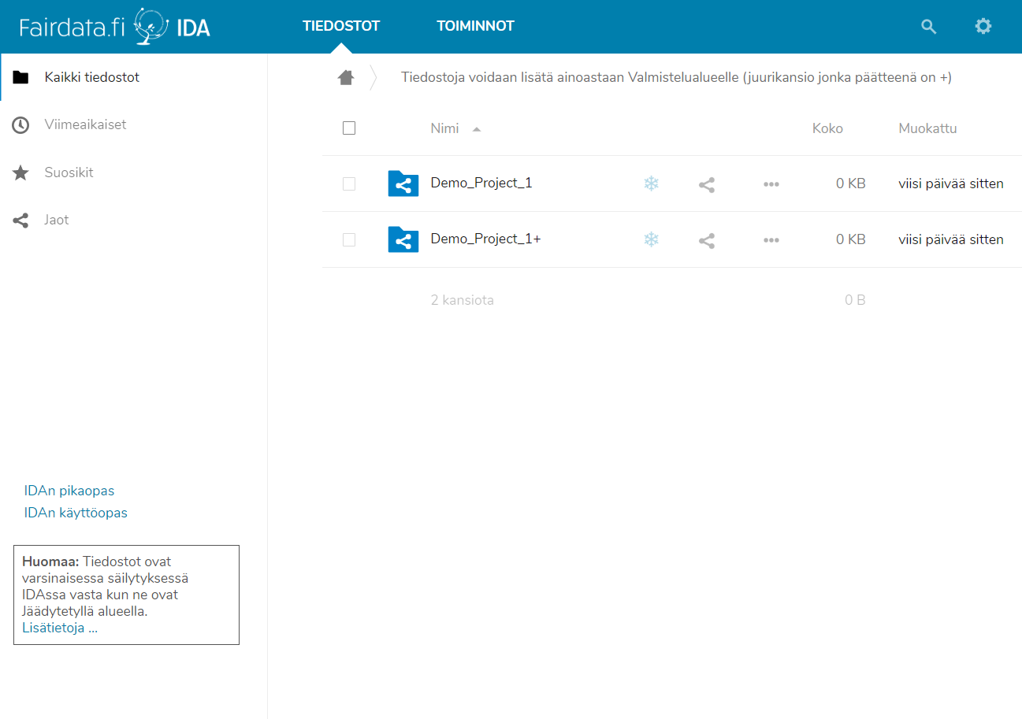
IDA palvelu:
https://ida.fairdata.fi
IDA – esittelyvideoita:
https://youtu.be/Wr5hD874tRE
https://youtu.be/ORGSg8sjy-U

Slide 6
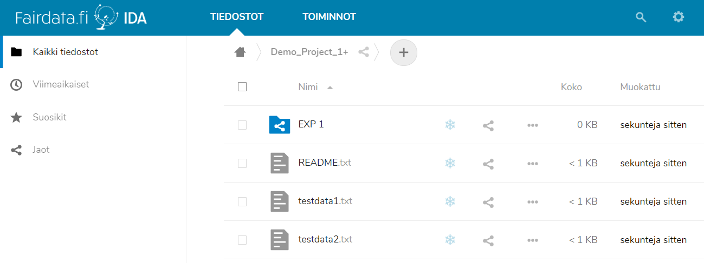
Datan tallentaminen 1/2 Lisääminen
Tutkija lisää datan projektin valmistelualueelle
Data näkyy kaikille projektin jäsenille, ja se on kaikkien projektin jäsenten muokattavissa.

Slide 7
Datan tallentaminen 2/2 Jäädyttäminen
Tutkija jäädyttää datan: jäädyttämisen myötä data on nyt vain-luku –muodossa, ja se on nyt valmis julkaistavaksi.
Jäädytetty data näkyy edelleen vain projektin jäsenille

